Slide 1
Analyse des besoins et des contraintes
CEBA – mars 2018

Slide 2
CEBA Cloud Environnemental au Bénéfice de l’Agriculture en Auvergne
Analyse des besoins et des contraintes
CEBA – mars 2018

Slide 3
Introduction
Observatoire numérique de
l’environnement et des agroécosystèmes en Auvergne
pour répondre à différentes problématiques:
scientifiques, culturelles ou socio-économiques,
au bénéfice de l’agriculture.

Slide 4
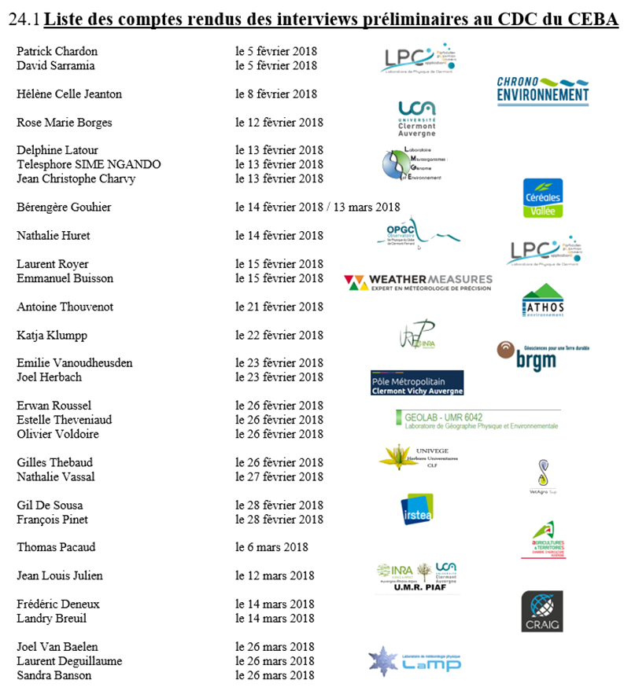
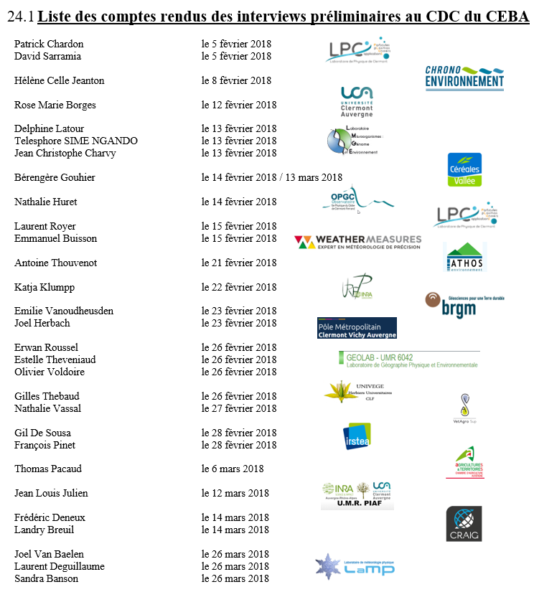
Méthode de travail
Interviews
Présentiel
1 heure d’échange
But
Acteurs et rôles
Sources de données
Type, Volumétrie, etc.
Usages
Propriété intellectuelle
Attentes
Contraintes
Synthétisée en CR
validés

Slide 5
Analyse des besoins : acteurs et rôles
Producteur
Consommateur
Producteur/ consommateur
Rôle des personnes interviewées
Notes:
Pour formaliser l’expression des besoins, nous avons identifié des acteurs et des rôles.

Slide 6
Sources de données
Réseaux déjà existants et structurés
Flux de réseaux de capteurs
Fichiers type Excel ou CSV
Fichiers volumineux

Slide 7
Sous quelle forme les données sont-elles partagées ?
Flux de données
Fichiers
Historique
Cartographie
Fichiers volumineux

Slide 8
Usages
Stockage
Partage
Exploitation

Slide 9
Stockage
Stocker des flux
Stocker de la cartographie
Stocker des fichiers très volumineux
Stocker des fichiers semi-structurés (Excel, textes)

Slide 10
Partage
Partage de données normalisées
Partage de données labélisées : besoin de définir et labéliser la qualité de la donnée
Partage de données formatées : changer le format
Partage contrôlé des données : garder la donnée pour moi ou mes amis
Partage ouvert des données : mettre mes données à la disposition de tous
Partage des données internes au cloud et externes
Partage de données traçables
Partage de données historiques

Slide 11
Politiques de partage
Open Data
Partage en groupe
Privée
Convention/pécuniaire

Slide 12
Exploitation
Découvrir des données, des fournisseurs ou des consommateurs de données
Télécharger et visualiser les données de tout type (données géoréférencées, météorologiques et cartographiques, etc.)
Traiter les données : traitements standards et à la carte

Slide 13
Synthèse globale simplifiée
Rôle | Données | Politique sur la donnée | Usages | Attentes
Producteur/ Consommateur Producteur Consommateur | Cartographique Flux de données Fichiers Historiques Fichiers volumineux | Open Data Partage en groupe Privée Convention/pécuniaire | Stockage Partage Exploitation | Données de nouveaux partenaires Traçabilité de la donnée Rendu cartographique Données météorologiques Données de qualité Outils de reformatage Automatisation

Slide 14
Synthèse globale
Rôle | Données | Politique sur la donnée | Usages | Attentes
Producteur/ Consommateur Producteur Consommateur | Fond de cartes Orthophotoplan Lidar, 400 jeux de données Carte au 1/250 000 Cadastre Données des sous-sols Qualité des sols Hydrogéologie Qualité de l’eau Analyse eau/sédiment Risques Capteurs ConnecSens Flux de données Station météo / Météo Satellite Données ICOS Bio géo chimique Physico chimie Bilan énergétique Flore Végétation Paysage Dendromètres ConnecSens Phénologie Prélèvements et bibliographie Historique (10 ans) Historique depuis 1788 Historique en Excel Fichiers volumineux 250To + 100 To | Open Data Partage en groupe Licence Avec temps de rétention Réserve sur la distribution Formulaire de traçabilité Privée Convention/pécuniaire A définir | Collecte Saisie Stockage Structuration Traçabilité Pérennisation Partage Réutilisation Modélisation Exploitation Stockage | Nouveaux partenaires Données de nouveaux partenaires Outils de stockage Identification de la donnée Traçabilité de la donnée Outils de partage Facilité de partage Rendu cartographique Utilisation des autres données du cloud environnementale Interconnectibilité interne Données météo Données de qualité Amélioration de la qualité des données et métadonnées Outils de reformatage Automatisation Rendu visuel des carottes

Slide 15
Contraintes
Institutionnelles
Utilisation des ressources du mésocentre Clermont-Auvergne
Techniques
Mise à disposition des données des instruments ConnecSens
Interopérabilité avec le Laboratoire d’Innovation Territorial
Conformité avec les standards internationaux
Contraintes légales
Gestion de la propriété intellectuelle des données
Respect de la réglementation sur le financement des resources

Slide 16
Proposition de Calendrier prévisionnel
Validation de l’analyse des besoins : Fin mars 2018.
Livraison du premier cahier des charges : Fin juin 2018.
Validation du premier cahier des charges : Mi-juillet 2018.
Prototype d’évaluation technique : Juin 2019.
Révision du cahier des charges : Fin juin 2019.
Démonstrateur : Juin 2020.

Slide 18
2018 03 27
sebastien.cipiere@uca.fr
06 71 64 49 48
CEBA – mars 2018

Slide 20
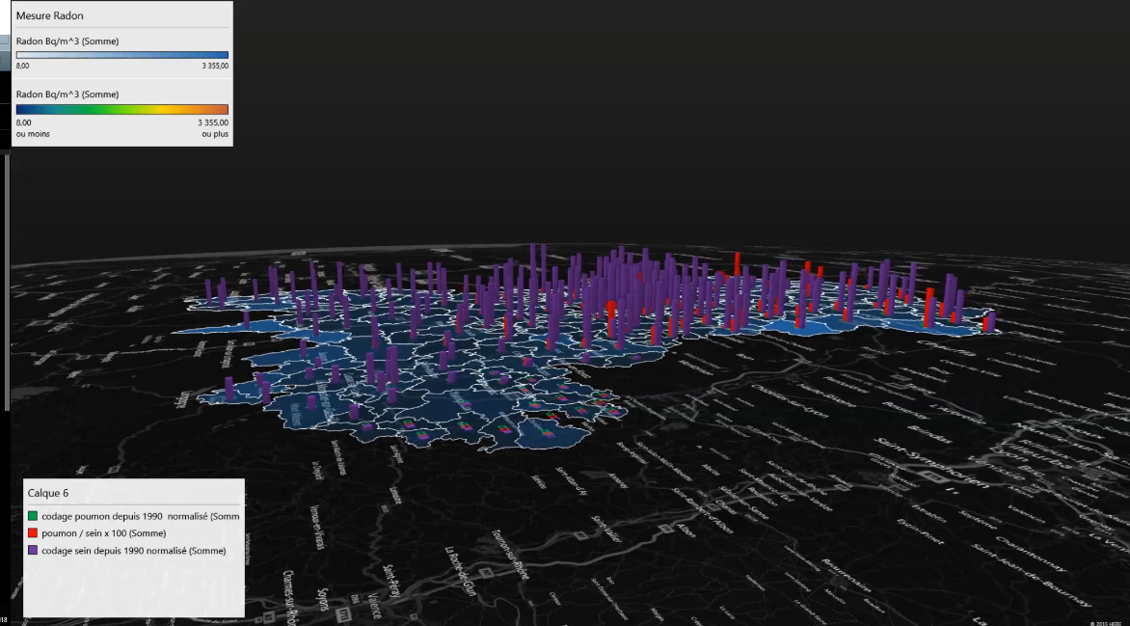

Slide 21
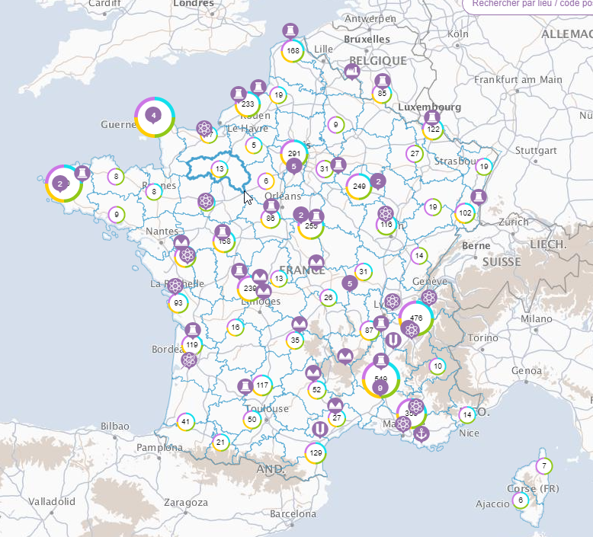
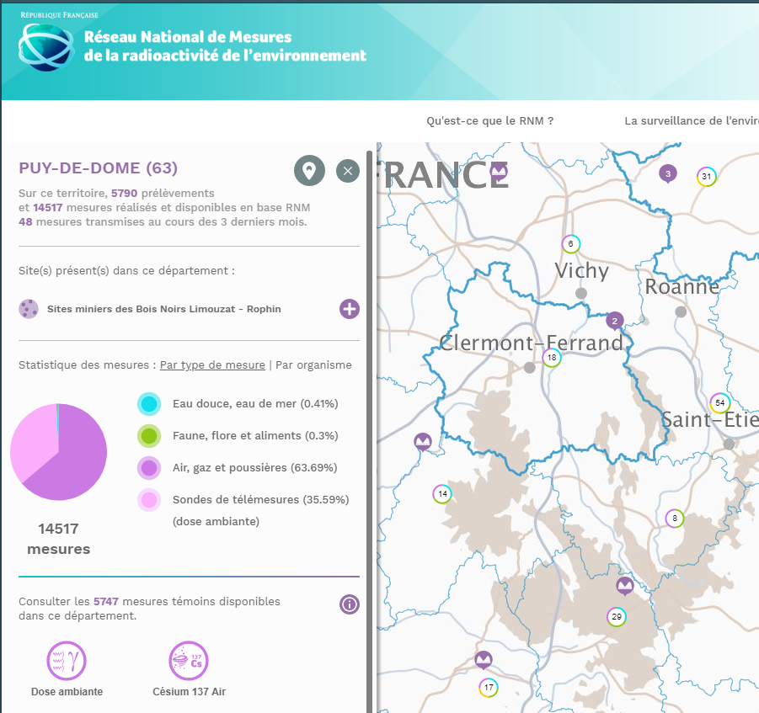
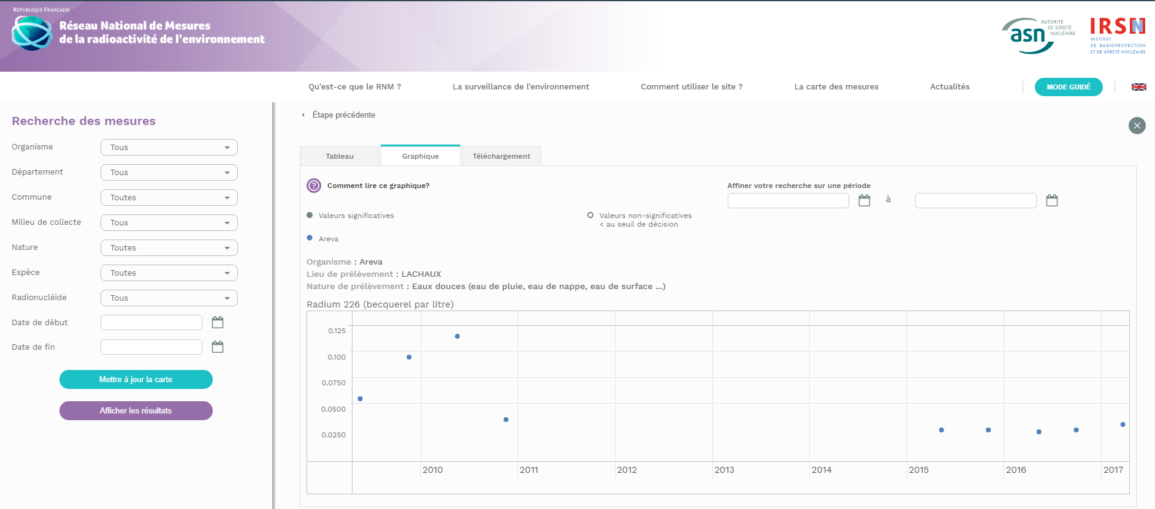
Source: https://www.mesure-radioactivite.fr/#/ mars 2018

Slide 23
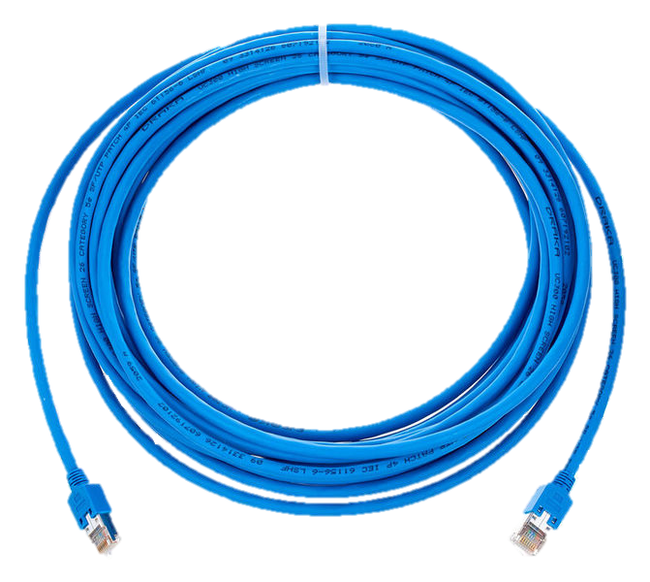
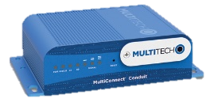
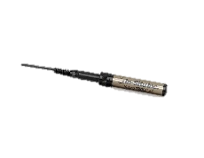
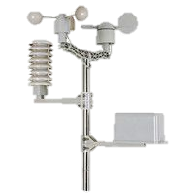
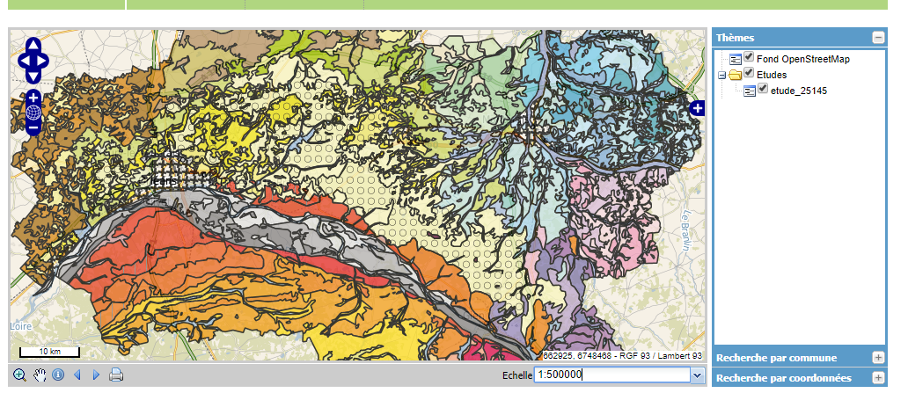
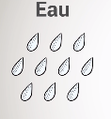
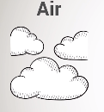
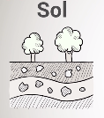
Internet
GPRS
3/4G
MongoDB
GSM
Lora Server
Gateway
Gateway
Gateway
Pile de tests
Périmètre
ConnecSens
ELK
nœud
nœud
Kibana
CEBA
Capteurs
Périmètre Laboratoire

Slide 24
